Slide 1

Система управления навыками голосового помощника
«Твое слово»
ВЫПОЛНИЛИ:
Бронников А.А.
Воронова Д.В.
Лысенко А.А.
Notes:
Здравствуйте!
Я представляю вам наш проект «СИСТЕМА УПРАВЛЕНИЯ НАВЫКАМИ ГОЛОСОВОГО ПОМОЩНИКА»

Slide 2
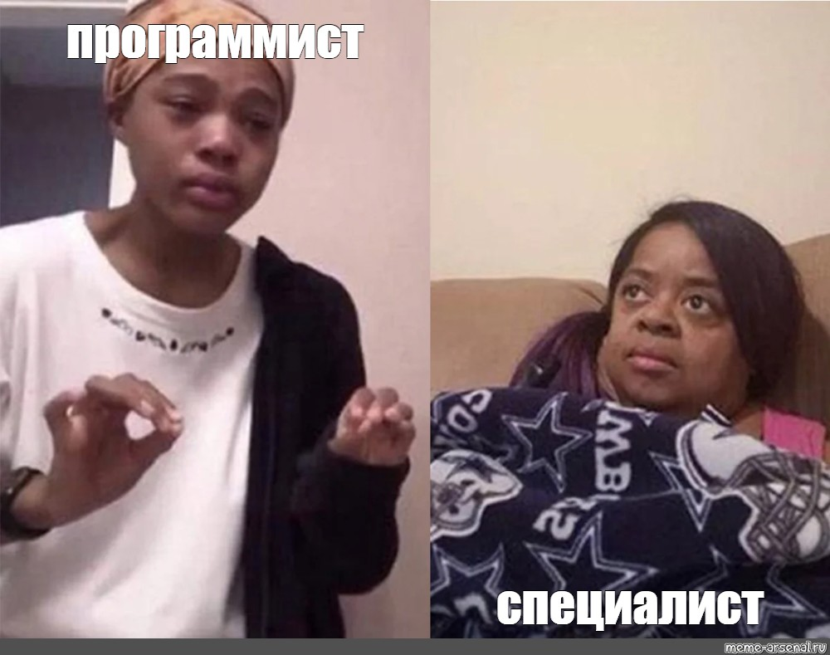
Актуальность
Существующая проблема
В настоящее время существует множество голосовых помощников способных выполнять различные задачи.
Создаются такие системы преимущественно программистами, из-за чего возникает впечатление, что только они и участвуют в создании голосовых помощников. При этом не учитывается, что в работе участвуют и другие специалисты.
2
Notes:
В настоящем существует огромное множество голосовых помощников способных выполнять различные задачи.
Однако в своей основе они все содержат следующий набор технологий:
Распознавание речи Automatic Speech Recognition ASR
Понимание естественного языка Natural Language Understanding NLU
Исполнение команд
Синтез речи Text-to-Speech TTS
Разработкой и применением перечисленных технологий занимаются преимущественно программисты, из-за чего складывается ошибочное впечатление, что только они и участвуют в создание голосового помощника. При этом не учитывается, что в работе участвуют и другие специалисты, например:
Сценаристы
Лингвисты
Тестировщики
Другие
Как следствие возникает проблема, чтобы эффективно работать с такими системами нужно, либо самому быть программистом, либо иметь штатного программиста.
Пытаясь разрешить данную проблему, наша команда создала сей проект.

Slide 3
Что хотели сделать
Наша цель
Программу, с помощью которой специалисты, не являющиеся программистами, смогут легко и просто создать голосового помощника под свою область без необходимости взаимодействовать с кодом или привлечения программистов.
3
Notes:
Так что же мы хотим сделать.
Если вкратце, то мы хотим создать программу, с помощью которой специалисты, не являющиеся программистами, смогут легко и просто создать голосового помощника под свою предметную область без необходимости взаимодействовать с кодом или привлечения программистов.
То есть, по сути, решить проблему необходимости сопровождения голосового помощника или необходимости содержать штатного программиста.

Slide 4
результаты Что мы сделали?
основная цель проекта – программа, позволяющая легко и быстро создавать голосовые помощники не только программистам, но специалистам в других областях.

Slide 5
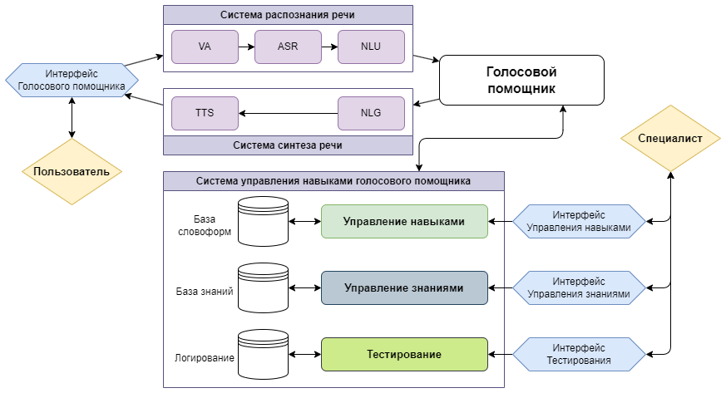
Общая схема
Внутреннее устройство
5

Slide 6
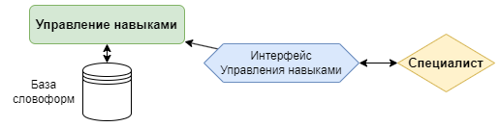
Что мы сделали
Управление навыками
В ходе работы был реализован модуль «управление навыками»
были достигнуты следующие результаты и приняты следующие решения:
Создана структура дерева диалога с редактируемыми сценами.
Создана функция ведения диалога.
Реализовано обработка вопроса (текст, голос).
6
Notes:
Создана структура дерева с редактируемыми сценами, хранящими шаблоны вопросов и ответов.
Создана функция ведения диалога.
Обрабатывает вопрос (текстом или голосом), выделяет интенты, отправляет их графу и полученный результат использует для формирования ответа, а также для перехода по дереву сцен.

Slide 7
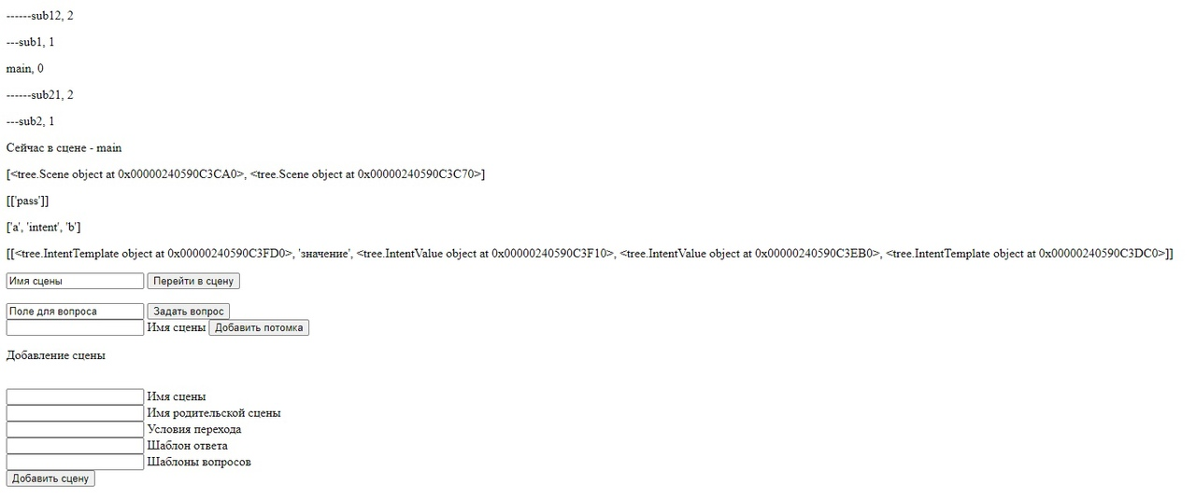
Что мы сделали
Управление навыками
7
Notes:
Выделение интентов и их значений по одному из шаблонов вопросов сцены (У сцены может быть несколько шаблонов).

Slide 8
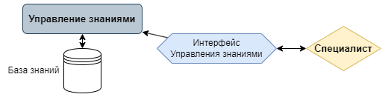
Что мы сделали
Управление знаниями
В ходе работы был реализован модуль «управление знаниями».
были достигнуты следующие результаты и приняты следующие решения:
Реализация функции распознавания текстовых кластеров (Nlp).
Реализация функций создания, контроля и представления графа знаний.
8

Slide 9
Что мы сделали
Управление знаниями: Кластер
[0, 1] ['Проходные', 'Баллы’] ['Проходной', 'Балл’] | TokenCluster IntentAndMeaning [3] ['Направлению’] ['Направление’] | TokenCluster IntentAndMeaning [4] ['Подготовки’] ['Подготовка’] | TokenCluster IntentAndMeaning [5] ['Бакалавриата’] ['Бакалавриат’] | TokenCluster IntentAndMeaning [7] ['Специалитета’] ['Специалитета’] | TokenCluster IntentAndMeaning [9] ['2020’] ['2020’] | Number Meaning [11] ['2021’] ['2021’] | Number Meaning [13] ['2022’] ['2022’] | Number Meaning [15] ['2023’] ['2023’] | Number Meaning [16] ['Год’] ['Год’] | TokenCluster Intent
9

Slide 10
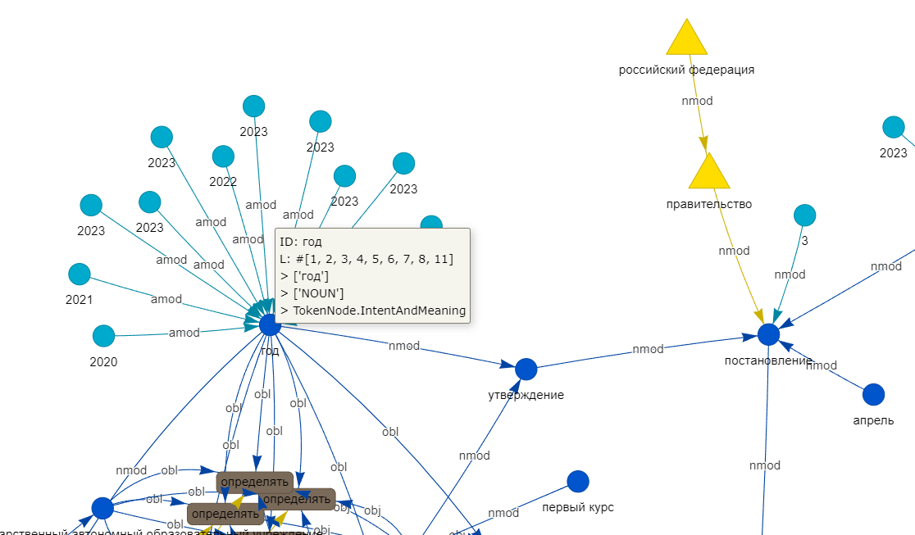
Что мы сделали
Управление знаниями: граф
10

Slide 11
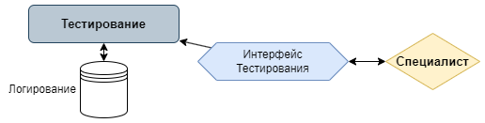
Что мы сделали
Тестирование
В ходе работы был реализован модуль «Тестирование».
были достигнуты следующие результаты и приняты следующие решения:
Файлы логирования были разделены на три части по успешности работы: ERR, ok, Nf.
Реализация функции автоматического тестирования и ручного тестирования.
Реализация функции тестирования модуля диалога и графа знаний.
11
Notes:
Err - Ответ неправильный.
OK - Ответ правильный.
NF - Ответ не найден.

Slide 12
Что мы сделали
Тестирование: лог
<log> <date>2024-02-14</date>
<time>01:50:11</time>
<text><intent>балл</intent>
по <intent>специальности</intent> <value>программной инженерии</value> в
<value>2020</value> <intent>году</intent>
</text>
<place>2030ed</place> </log>
12

Slide 13
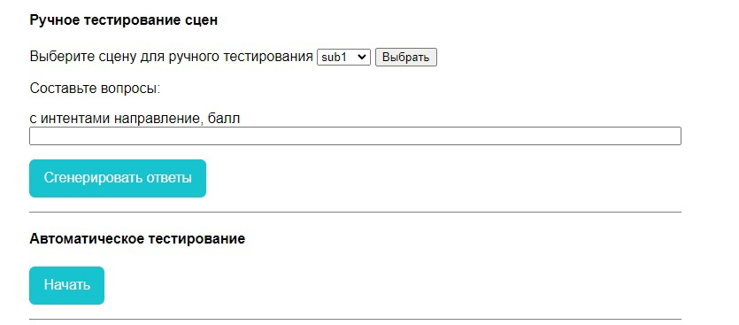
Что мы сделали
Тестирование: интерфейс
13

Slide 14
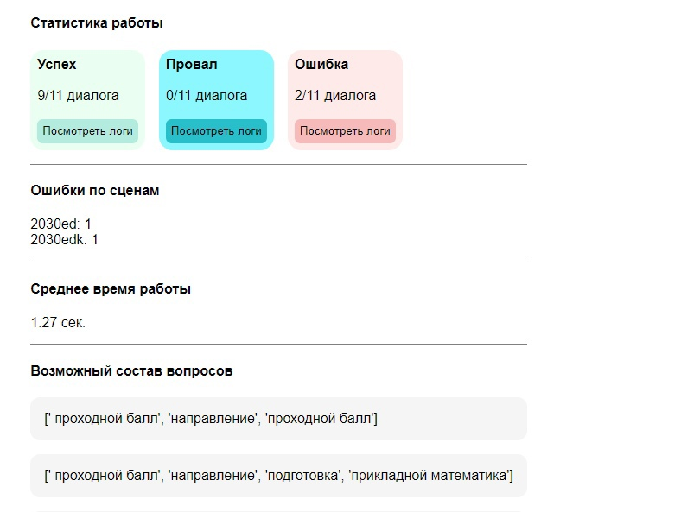
Что мы сделали
Статистика: интерфейс
14

Slide 15
Каковы итоги
метрики
15
Notes:
Inspection Fault Density (IFD) = 94 / 1613 = 0.05
Inspection Preparation Rate (IPR) = (3 * 1613)/3600 = 1.34
Inspection Rate (IR) = 1613/(2*3600) = 0.22

Slide 16
Спасибо за внимание

